Slide 1




CHÀO MỪNG CÁC EM ĐẾN VỚI TIẾT HỌC
Lớp 2

Slide 2
Một cậu bé đang viết thư
Một chú bộ đội đang đứng canh gác ngoài đảo Trường Sa.
Em thấy những ai trong hai bức tranh?
Họ đang làm gì?

Slide 3

Thứ ba ngày 16 tháng 4 năm 2024
Tiếng Việt ( Đọc )
Thư gửi bố ngoài đảo

Slide 4
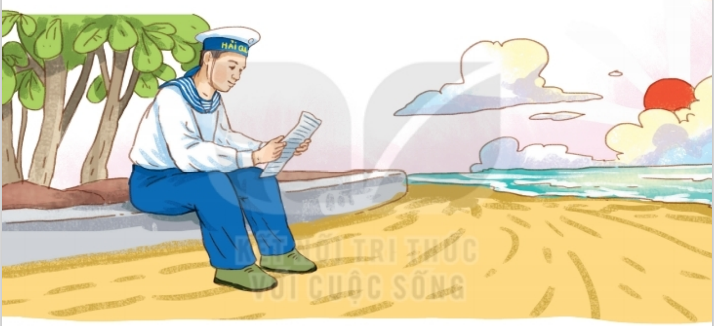
Đọc mẫu
Thư gửi bố ngoài đảo
Bây giờ sắp Tết rồi
Con viết thư gửi bố…
Tết con muốn gửi bố
Cái bánh chưng cho vui
Nhưng bánh thì to quá
Mà hòm thư nhỏ thôi.
Ngoài ấy chắc nhiều gió
Đảo không có gì che
Ngoài ấy chắc nhiều sóng
Bố lúc nào cũng nghe.
Gửi hoa lại sợ héo
Đường ra đảo xa xôi
Con viết thư gửi vậy
Hẳn bố bằng lòng thôi.
Bà bảo: hàng rào biển
Là bố đấy, bố ơi
Cùng các chú bạn bố
Giữ đảo và giữ trời.
Xuân Quỳnh

Slide 5
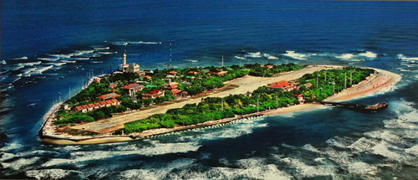
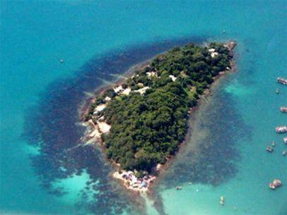
(hay hòn đảo): là phần đất có nước bao quanh mọi phía (ở giữa đại dương, biển, hồ hoặc sông). Đảo có thể nằm riêng biệt, có thể nằm cạnh nhau tạo thành những quần đảo.
Đảo

Slide 6
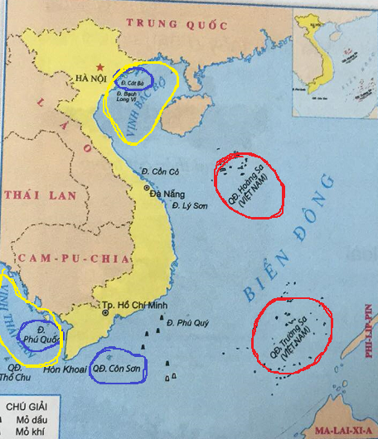
Nước ta có hơn 3000 hòn đảo lớn nhỏ khác nhau, trong đó hơn một nửa là ở trong Vịnh Bắc Bộ. Hai quần đảo xa bờ là quần đảo Hoàng Sa và Trường Sa.

Slide 7

LUYỆN ĐỌC TỪ KHÓ
bánh chưng
hòm thư
bằng lòng
hàng rào

Slide 8

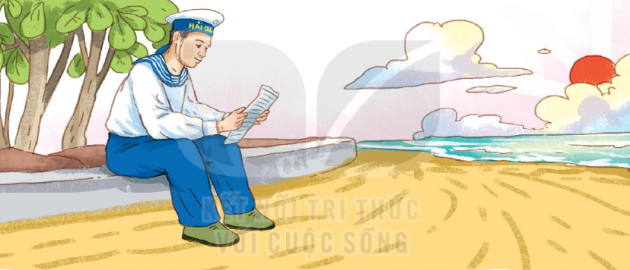



Bài thơ có mấy khổ thơ?
THƯ GỬI BỐ NGOÀI ĐẢO
Bây giờ sắp Tết rồi
Con viết thư gửi bố (…)
Tết con muốn gửi bố
Cái bánh chưng cho vui
Nhưng bánh thì to quá
Mà hòm thư nhỏ thôi.
Gửi hoa lại sợ héo
Đường ra đảo xa xôi
Con viết thư gửi vậy
Hẳn bố bằng lòng thôi.
Ngoài ấy chắc nhiều gió
Đảo không có gì che
Ngoài ấy chắc nhiều sóng
Bố lúc nào cũng nghe.
Bà bảo: hàng rào biển
Là bố đấy, bố ơi
Cùng các chú bạn bố
Giữ đảo và giữ trời.
        (Xuân Quỳnh)
4
Đọc nối tiếp khổ thơ

Slide 9
Luyện đọc câu
Bà bảo: hàng rào biển
Là bố đấy, bố ơi
Cùng các chú bạn bố
Giữ đảo và giữ trời.

Slide 10
Đọc nối tiếp khổ thơ
THƯ GỬI BỐ NGOÀI ĐẢO
Bây giờ sắp Tết rồi
Con viết thư gửi bố (…)
Tết con muốn gửi bố
Cái bánh chưng cho vui
Nhưng bánh thì to quá
Mà hòm thư nhỏ thôi.
Gửi hoa lại sợ héo
Đường ra đảo xa xôi
Con viết thư gửi vậy
Hẳn bố bằng lòng thôi.
Ngoài ấy chắc nhiều gió
Đảo không có gì che
Ngoài ấy chắc nhiều sóng
Bố lúc nào cũng nghe.
Bà bảo: hàng rào biển
Là bố đấy, bố ơi
Cùng các chú bạn bố
Giữ đảo và giữ trời.
        (Xuân Quỳnh)
4

Slide 11


Luyện đọc nhóm
5 phút

Slide 12
Đọc toàn bài
Thư gửi bố ngoài đảo
Bây giờ sắp Tết rồi
Con viết thư gửi bố…
Tết con muốn gửi bố
Cái bánh chưng cho vui
Nhưng bánh thì to quá
Mà hòm thư nhỏ thôi.
Ngoài ấy chắc nhiều gió
Đảo không có gì che
Ngoài ấy chắc nhiều sóng
Bố lúc nào cũng nghe.
Gửi hoa lại sợ héo
Đường ra đảo xa xôi
Con viết thư gửi vậy
Hẳn bố bằng lòng thôi.
Bà bảo: hàng rào biển
Là bố đấy, bố ơi
Cùng các chú bạn bố
Giữ đảo và giữ trời.
Xuân Quỳnh

Slide 13
TRẢ LỜI CÂU HỎI

Slide 14
1. Bạn nhỏ viết thư cho bố vào dịp nào?
Đọc thầm khổ thơ 1
Bây giờ sắp Tết rồi
Con viết thư gửi bố (…)
Tết con muốn gửi bố
Cái bánh chưng cho vui
Nhưng bánh thì to quá
Mà hòm thư nhỏ thôi.
Bạn nhỏ viết thư cho bố vào dịp gần Tết.

Slide 15

2. Bố bạn nhỏ đang làm công việc gì ở đảo?
Bố bạn nhỏ đang làm công việc giữ đảo, giữ trời.

Slide 16



3. Bạn nhỏ đã gửi quà gì cho bố?
A. bánh chưng
B. hoa
C. thư

Slide 17

4. Theo em, khổ thơ cuối muốn nói điều gì?
A. Bố và các chú bảo vệ vùng biển, vùng trời quê hương.
B. Bố và các chú xây hàng rào ở đảo.
C. Bố và các chú là hàng rào chắn sóng, chắn gió.

Slide 18

Bài thơ này cho em biết điều gì?
Bài thơ cho chúng ta biết cuộc sống, công việc của các chú bộ đội hải quân. Qua đó, thể hiện tình cảm của bạn nhỏ đối với người bố đang làm nhiệm vụ ngoài đảo xa.

Slide 19
Đọc toàn bài
Thư gửi bố ngoài đảo
Bây giờ sắp Tết rồi
Con viết thư gửi bố…
Tết con muốn gửi bố
Cái bánh chưng cho vui
Nhưng bánh thì to quá
Mà hòm thư nhỏ thôi.
Ngoài ấy chắc nhiều gió
Đảo không có gì che
Ngoài ấy chắc nhiều sóng
Bố lúc nào cũng nghe.
Gửi hoa lại sợ héo
Đường ra đảo xa xôi
Con viết thư gửi vậy
Hẳn bố bằng lòng thôi.
Bà bảo: hàng rào biển
Là bố đấy, bố ơi
Cùng các chú bạn bố
Giữ đảo và giữ trời.
Xuân Quỳnh

Slide 20
LUYỆN TẬP
THEO VĂN BẢN

Slide 21
1. Từ ngữ nào chỉ hành động của bố? Từ ngữ nào chỉ hành động của con?
giữ đảo
gửi thư
bố
viết thư
giữ trời
con
nghe
gửi hoa

Slide 22

2. Thay lời bạn nhỏ, nói một câu tình cảm với bố.
- Con rất yêu và nhớ bố ạ.
- Con mong bố sớm về với con và mẹ.
- Con và mẹ tự hào về bố!

